Slide 1
Konference o šedé literatuře
a repozitářích 2014
Zpřístupňování informačních zdrojů
včetně šedé literatury
v Zeměměřičské knihovně
Jiří Drozda, Veronika Synková
Výzkumný ústav geodetický, topografický
a kartografický, v.v.i., Zdiby
Notes:
1

Slide 2
ZEMĚMĚŘICKÁ KNIHOVNA VÚGTK
oborová knihovna se specializovaným a unikátním knihovním fondem úzce zaměřeným na geo-informatiku
knihovna, které před několika lety hrozil zánik
knihovna, která se chce transformovat na moderního poskytovatele informací
rozsah poskytovaných informací
kvalitou poskytování informací
dostupnost informací o informačních zdrojích knihovny
Notes:
2
Dostupnost – at je to více než 80 odborných časopisů ve studovně, a odborných Vzdálený přístup, proxy,

Slide 3
PŮVODNÍ DOSTUPNOST INFORMACÍ O ZDROJÍCH
Fyzické zdroje
Digitální zdroje
Lístkové katalogy
Tištěný fond
Web
Síť a PC zaměstnanců
Katalog Tinlib
Periodika (tabulka)
Kramerius
Digitální zdroje
- cestovní zprávy
- výroční zprávy
- výzkumné zprávy
Výstupy z projektů
Výzkumná data
Školící materiály
Resortní směrnice
Interní dokumenty
...
Notes:
3
Dostupnost – at je to více než 80 odborných časopisů ve studovně, a odborných Vzdálený přístup, proxy,

Slide 4
ROZTŘÍŠTĚNÉ ZDROJE
Digitalizované dokumenty
Fond
knihovny
Šedá literatura
Vnitřní dokumenty
Online zdroje
Notes:
4

Slide 5
INVENIO
jednání s Národní technickou knihovnou o spolupráci na Národním úložišti šedé literatury (NUŠL)
informační systém Invenio
vyvíjí Evropská organizace pro jaderný výzkum (CERN) v Ženěvě
open source
NUŠL nabízí systém přednastavený pro šedou literaturu
CERN využívá od roku 2012 jako knihovní systém
Invenio v knihovně VÚGTK
ukládání informací o všech informačních zdrojích VÚGTK
jednotné rozhraní a jeden přístupový bod pro vyhledávání ve všech zdrojích
knihovní systém
Notes:
5
Dostupnost – at je to více než 80 odborných časopisů ve studovně, a odborných Vzdálený přístup, proxy,

Slide 6
ZDROJE KNIHOVNY VÚGTK V SYSTÉMU INVENIO
Digitalizované dokumenty
Fond
knihovny
Šedá literatura
Vnitřní dokumenty
Online zdroje
Notes:
6

Slide 7
IMPLEMENTACE INVENIA V KNIHOVNĚ VÚGTK
definice vlastních sbírek
vkládání a import dat
konverze a import dat z Tinlibu
záznamy s odkazy do Krameria
tituly online časopisů
šedá literatura
interních dokumenty
doplnění a úpravy
potřebná pole MARC21 a katalogizační šablony
indexy pro vyhledávání
náhledy záznamů
...
aktivace modulu BibCirculation
výpůjční služby - evidence čtenářů, výpůjček, objednávek,...
služby pro čtenáře ve webovém kontě
lokalizace do českého jazyka
Notes:
7
Dostupnost – at je to více než 80 odborných časopisů ve studovně, a odborných Vzdálený přístup, proxy,

Slide 8
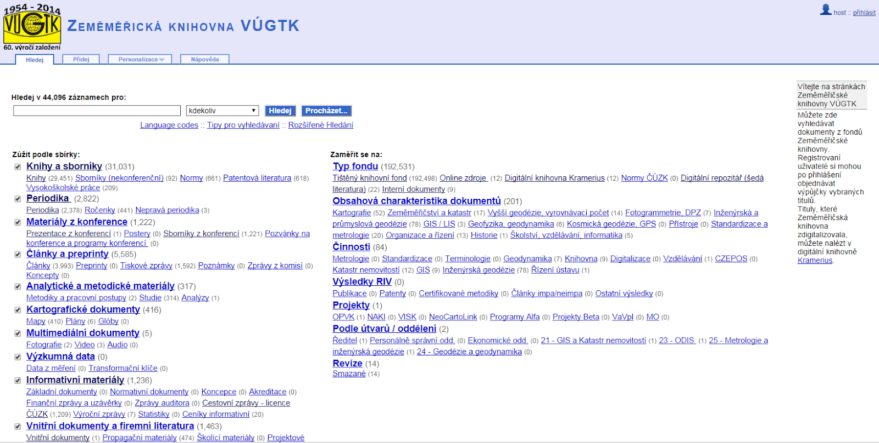
SBÍRKY V INVENIU
knihovna.vugtk.cz
Notes:
8
Uhňátňat to vše dohromady
2 výzva – jak a čím
A pak jak to implementovat
Zpřístupnit NA‘ŠE zdroje

Slide 9
FOND KNIHOVNY
Notes:
9
Uhňátňat to vše dohromady
2 výzva – jak a čím
A pak jak to implementovat
Zpřístupnit NA‘ŠE zdroje

Slide 10
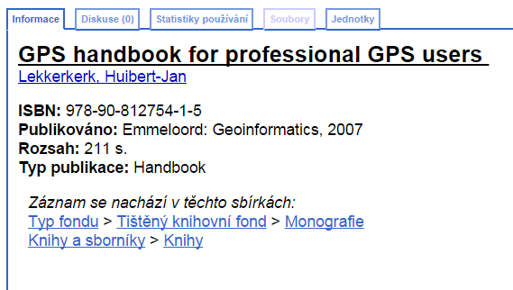
ZÁZNAM IMPORTOVANÉ MONOGRAFIE A JEDNOTEK
Notes:
10
Uhňátňat to vše dohromady
2 výzva – jak a čím
A pak jak to implementovat
Zpřístupnit NA‘ŠE zdroje

Slide 11
ZÁZNAM IMPORTOVANÉ MONOGRAFIE A JEDNOTEK
Notes:
11
Uhňátňat to vše dohromady
2 výzva – jak a čím
A pak jak to implementovat
Zpřístupnit NA‘ŠE zdroje

Slide 12
ONLINE ZDROJE
Notes:
12
Uhňátňat to vše dohromady
2 výzva – jak a čím
A pak jak to implementovat
Zpřístupnit NA‘ŠE zdroje

Slide 13
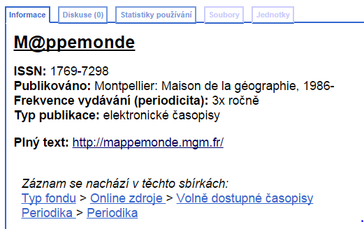
ZÁZNAM ONLINE ČASOPISU
Notes:
13
Uhňátňat to vše dohromady
2 výzva – jak a čím
A pak jak to implementovat
Zpřístupnit NA‘ŠE zdroje

Slide 14
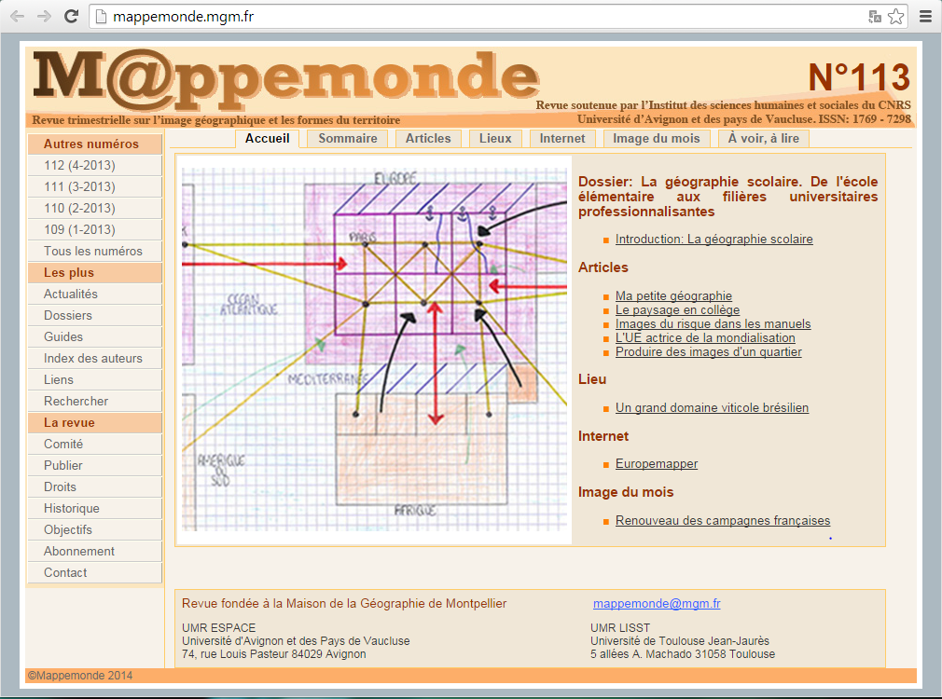
ZÁZNAM ONLINE ČASOPISU
Notes:
14
Uhňátňat to vše dohromady
2 výzva – jak a čím
A pak jak to implementovat
Zpřístupnit NA‘ŠE zdroje

Slide 15
ONLINE ZDROJE
Notes:
15
Uhňátňat to vše dohromady
2 výzva – jak a čím
A pak jak to implementovat
Zpřístupnit NA‘ŠE zdroje

Slide 16
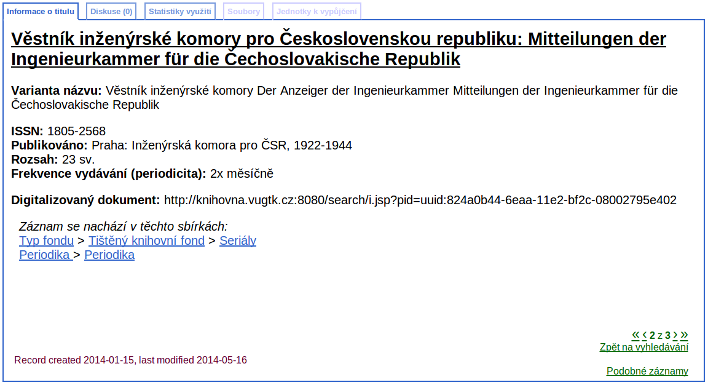
ZÁZNAM V INVENIU S ODKAZEM DO KRAMERIA
Notes:
16

Slide 17
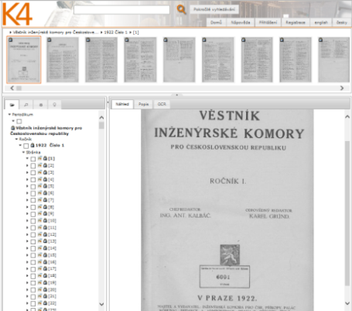
ZÁZNAM V INVENIU S ODKAZEM DO KRAMERIA
Notes:
17

Slide 18
ŠEDÁ LITERATURA
Notes:
18
Uhňátňat to vše dohromady
2 výzva – jak a čím
A pak jak to implementovat
Zpřístupnit NA‘ŠE zdroje

Slide 19
ZÁZNAM CESTOVNÍ ZPRÁVY
Notes:
19

Slide 20
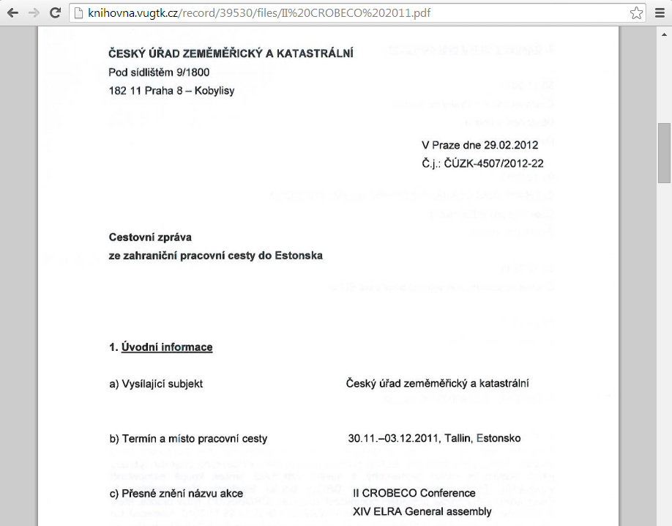
ZÁZNAM CESTOVNÍ ZPRÁVY
Notes:
20

Slide 21
INTERNÍ DOKUMENTY
Notes:
21
Uhňátňat to vše dohromady
2 výzva – jak a čím
A pak jak to implementovat
Zpřístupnit NA‘ŠE zdroje

Slide 22
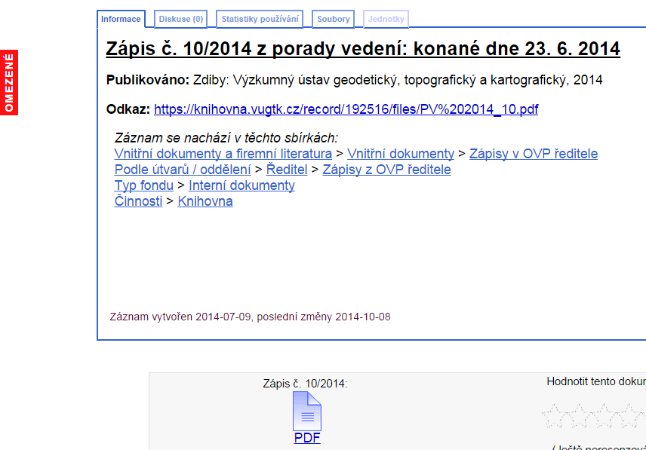
ZÁZNAM Z PORADY
Notes:
22

Slide 23
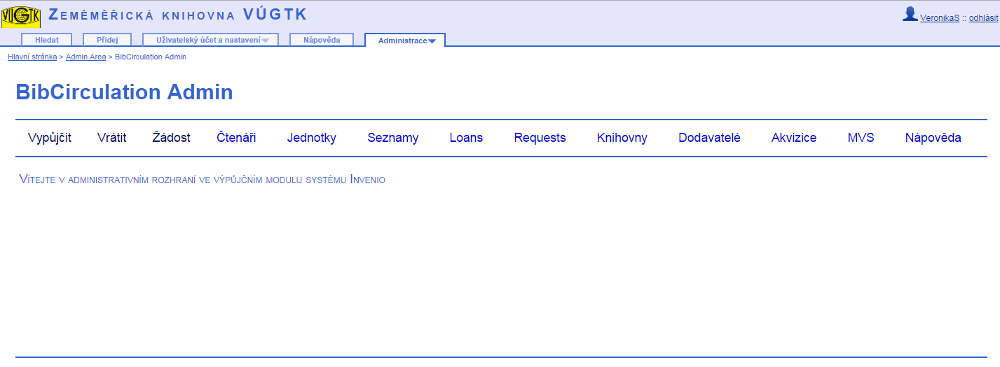
VÝPŮJČNÍ MODUL
Notes:
23

Slide 24
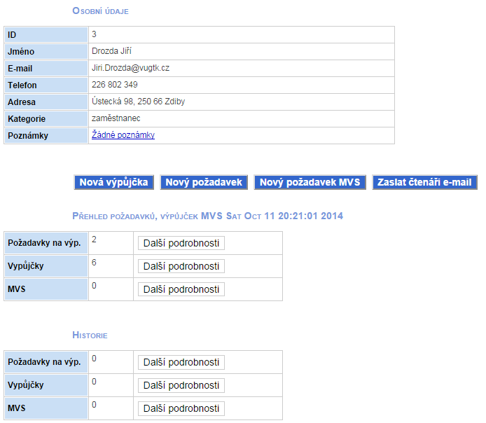
ZÁZNAM ČTENÁŘE
Notes:
24

Slide 25
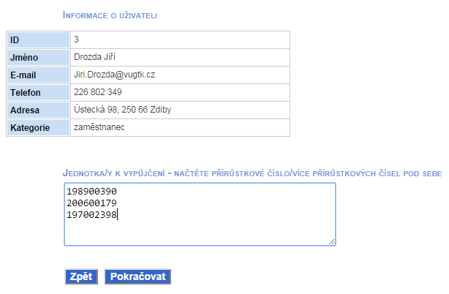
VÝPŮJČKY
Notes:
25

Slide 26
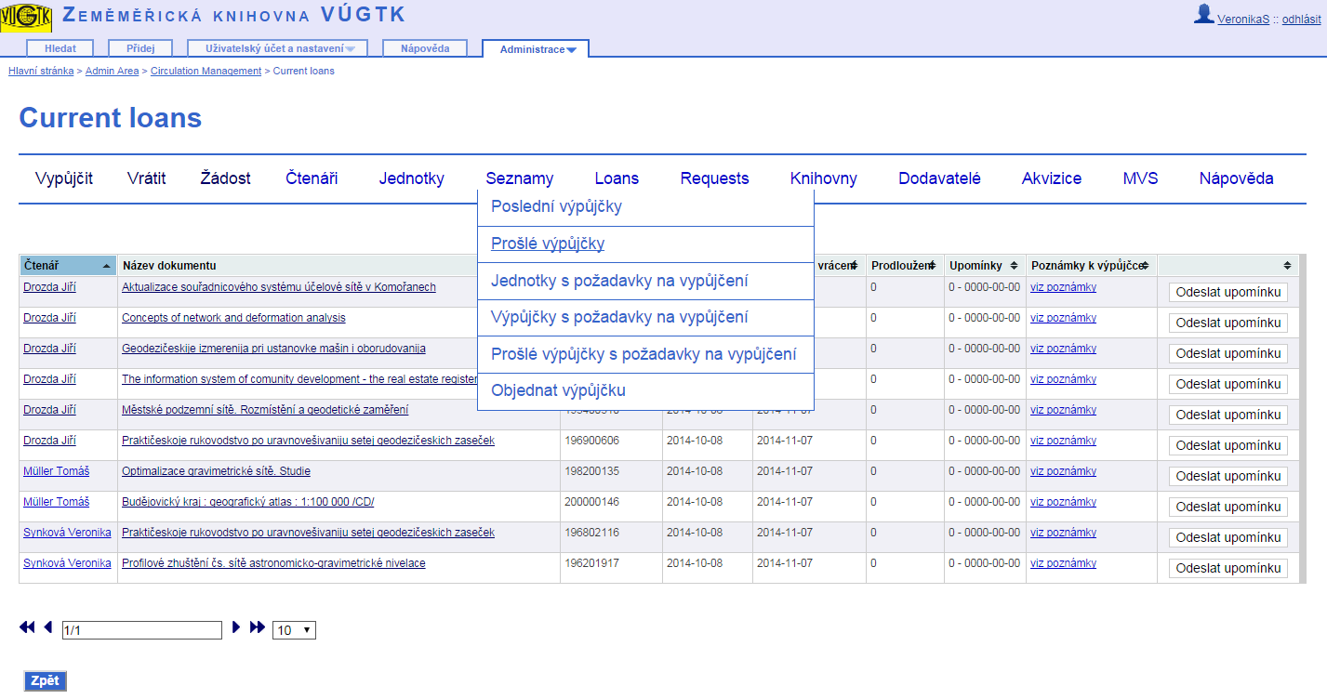
PŘEHLED VÝPŮJČEK
Notes:
26

Slide 27
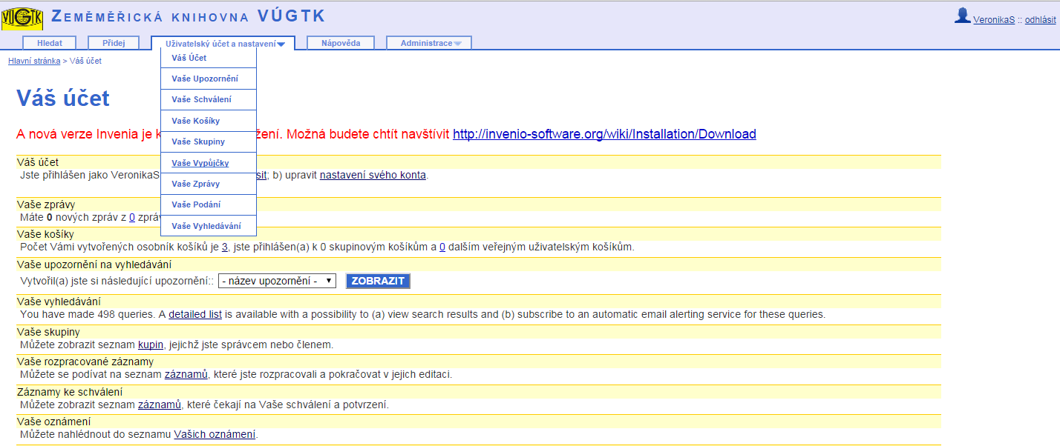
WEBOVÉ KONTO ČTENÁŘE
Notes:
27

Slide 28
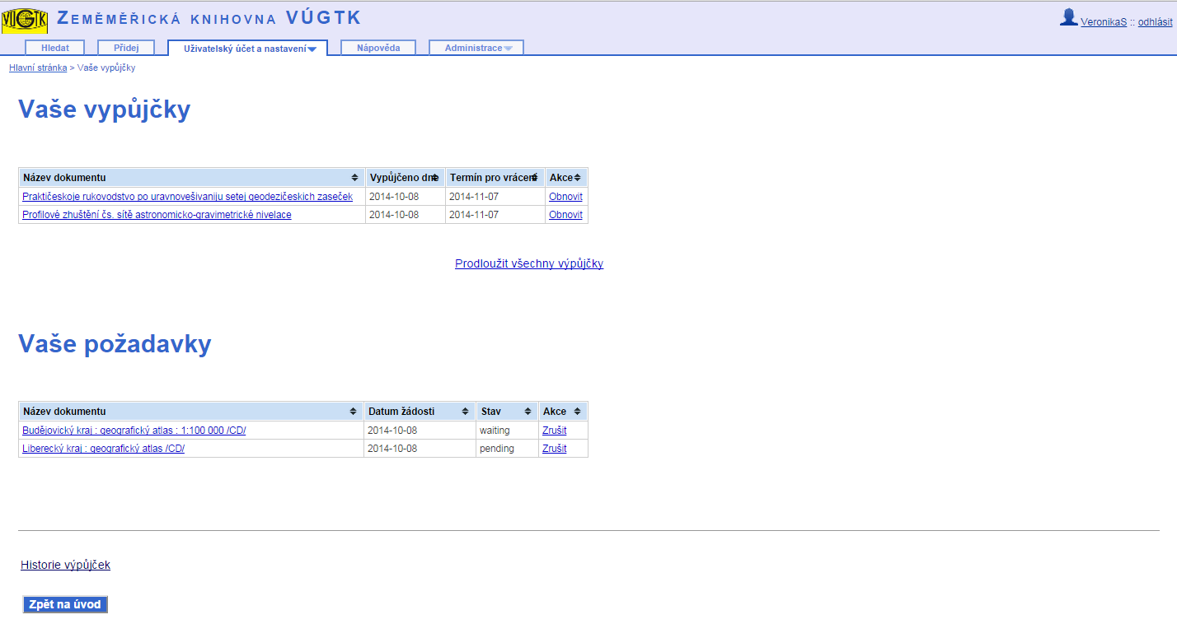
PŘEHLED VÝPŮJČEK
V KONTĚ ČTENÁŘE
Notes:
28

Slide 29
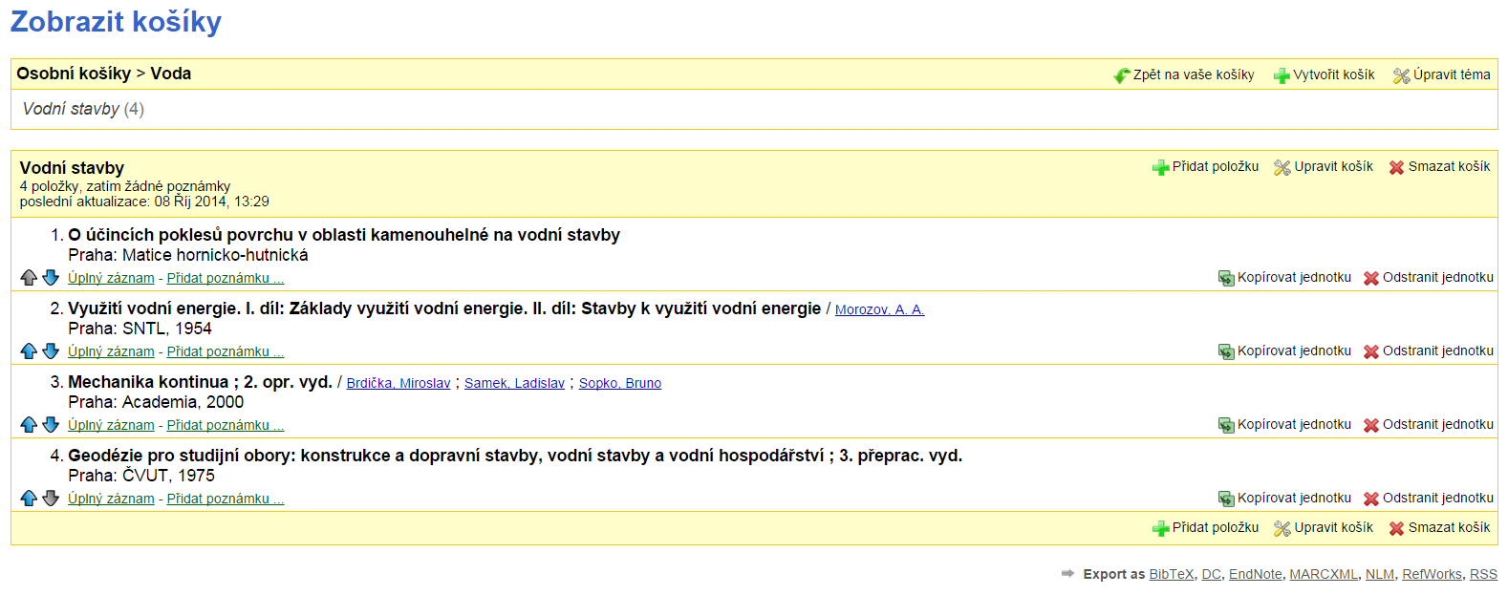
FUNKCE VE ČTENÁŘSKÉM
KONTĚ
Notes:
29

Slide 30
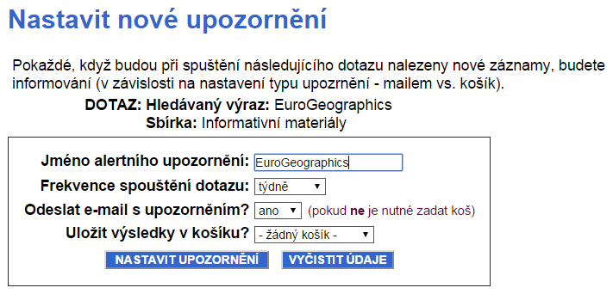
FUNKCE VE ČTENÁŘSKÉM
KONTĚ
Notes:
30

Slide 31
AKTUÁLNÍ STAV A PLÁNY
Beta provoz
Ladění nastavení
Optimalizace pracovních postupů
Revize, rekatalogizace, označování jednotek QR kódy
Vkládání šedé literatury a interních dokumentů
Aktualizace verzí Invenio a využívání nových funkcí
Rekonstrukce knihovny
Notes:
31
Dostupnost – at je to více než 80 odborných časopisů ve studovně, a odborných Vzdálený přístup, proxy,

Slide 32
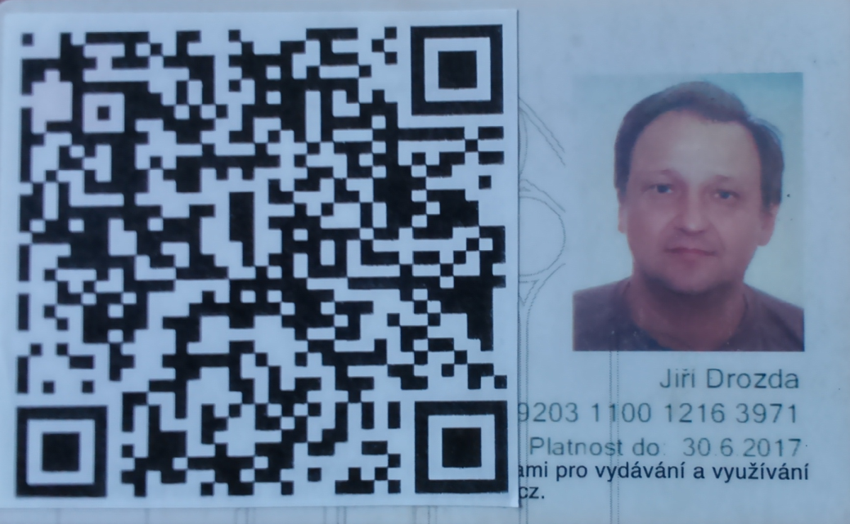
AKTUÁLNÍ STAV A PLÁNY
Beta provoz
Ladění nastavení
Optimalizace pracovních postupů
Revize, rekatalogizace, označování jednotek QR kódy
Vkládání šedé literatury a interních dokumentů
Aktualizace verzí Invenio a využívání nových funkcí
Rekonstrukce knihovny
Beta provoz
Ladění nastavení
Optimalizace pracovních postupů
Revize, rekatalogizace, označování jednotek QR kódy
Vkládání šedé literatury a interních dokumentů
Aktualizace verzí Invenio a využívání nových funkcí
Rekonstrukce knihovny
Notes:
32
Dostupnost – at je to více než 80 odborných časopisů ve studovně, a odborných Vzdálený přístup, proxy,

Slide 33
Děkuji za pozornost
Dotazy???
Jiří Drozda
Jiri.Drozda@vugtk.cz
Výzkumný ústav geodetický, topografický
a kartografický, v.v.i., Zdiby
Notes:
33

